Slide 1




中期汇报
——基于谱处理的激光自混合振动传感方向提取
汇报人：钟郑健

Slide 2
part1 时频分析原理介绍

Slide 3


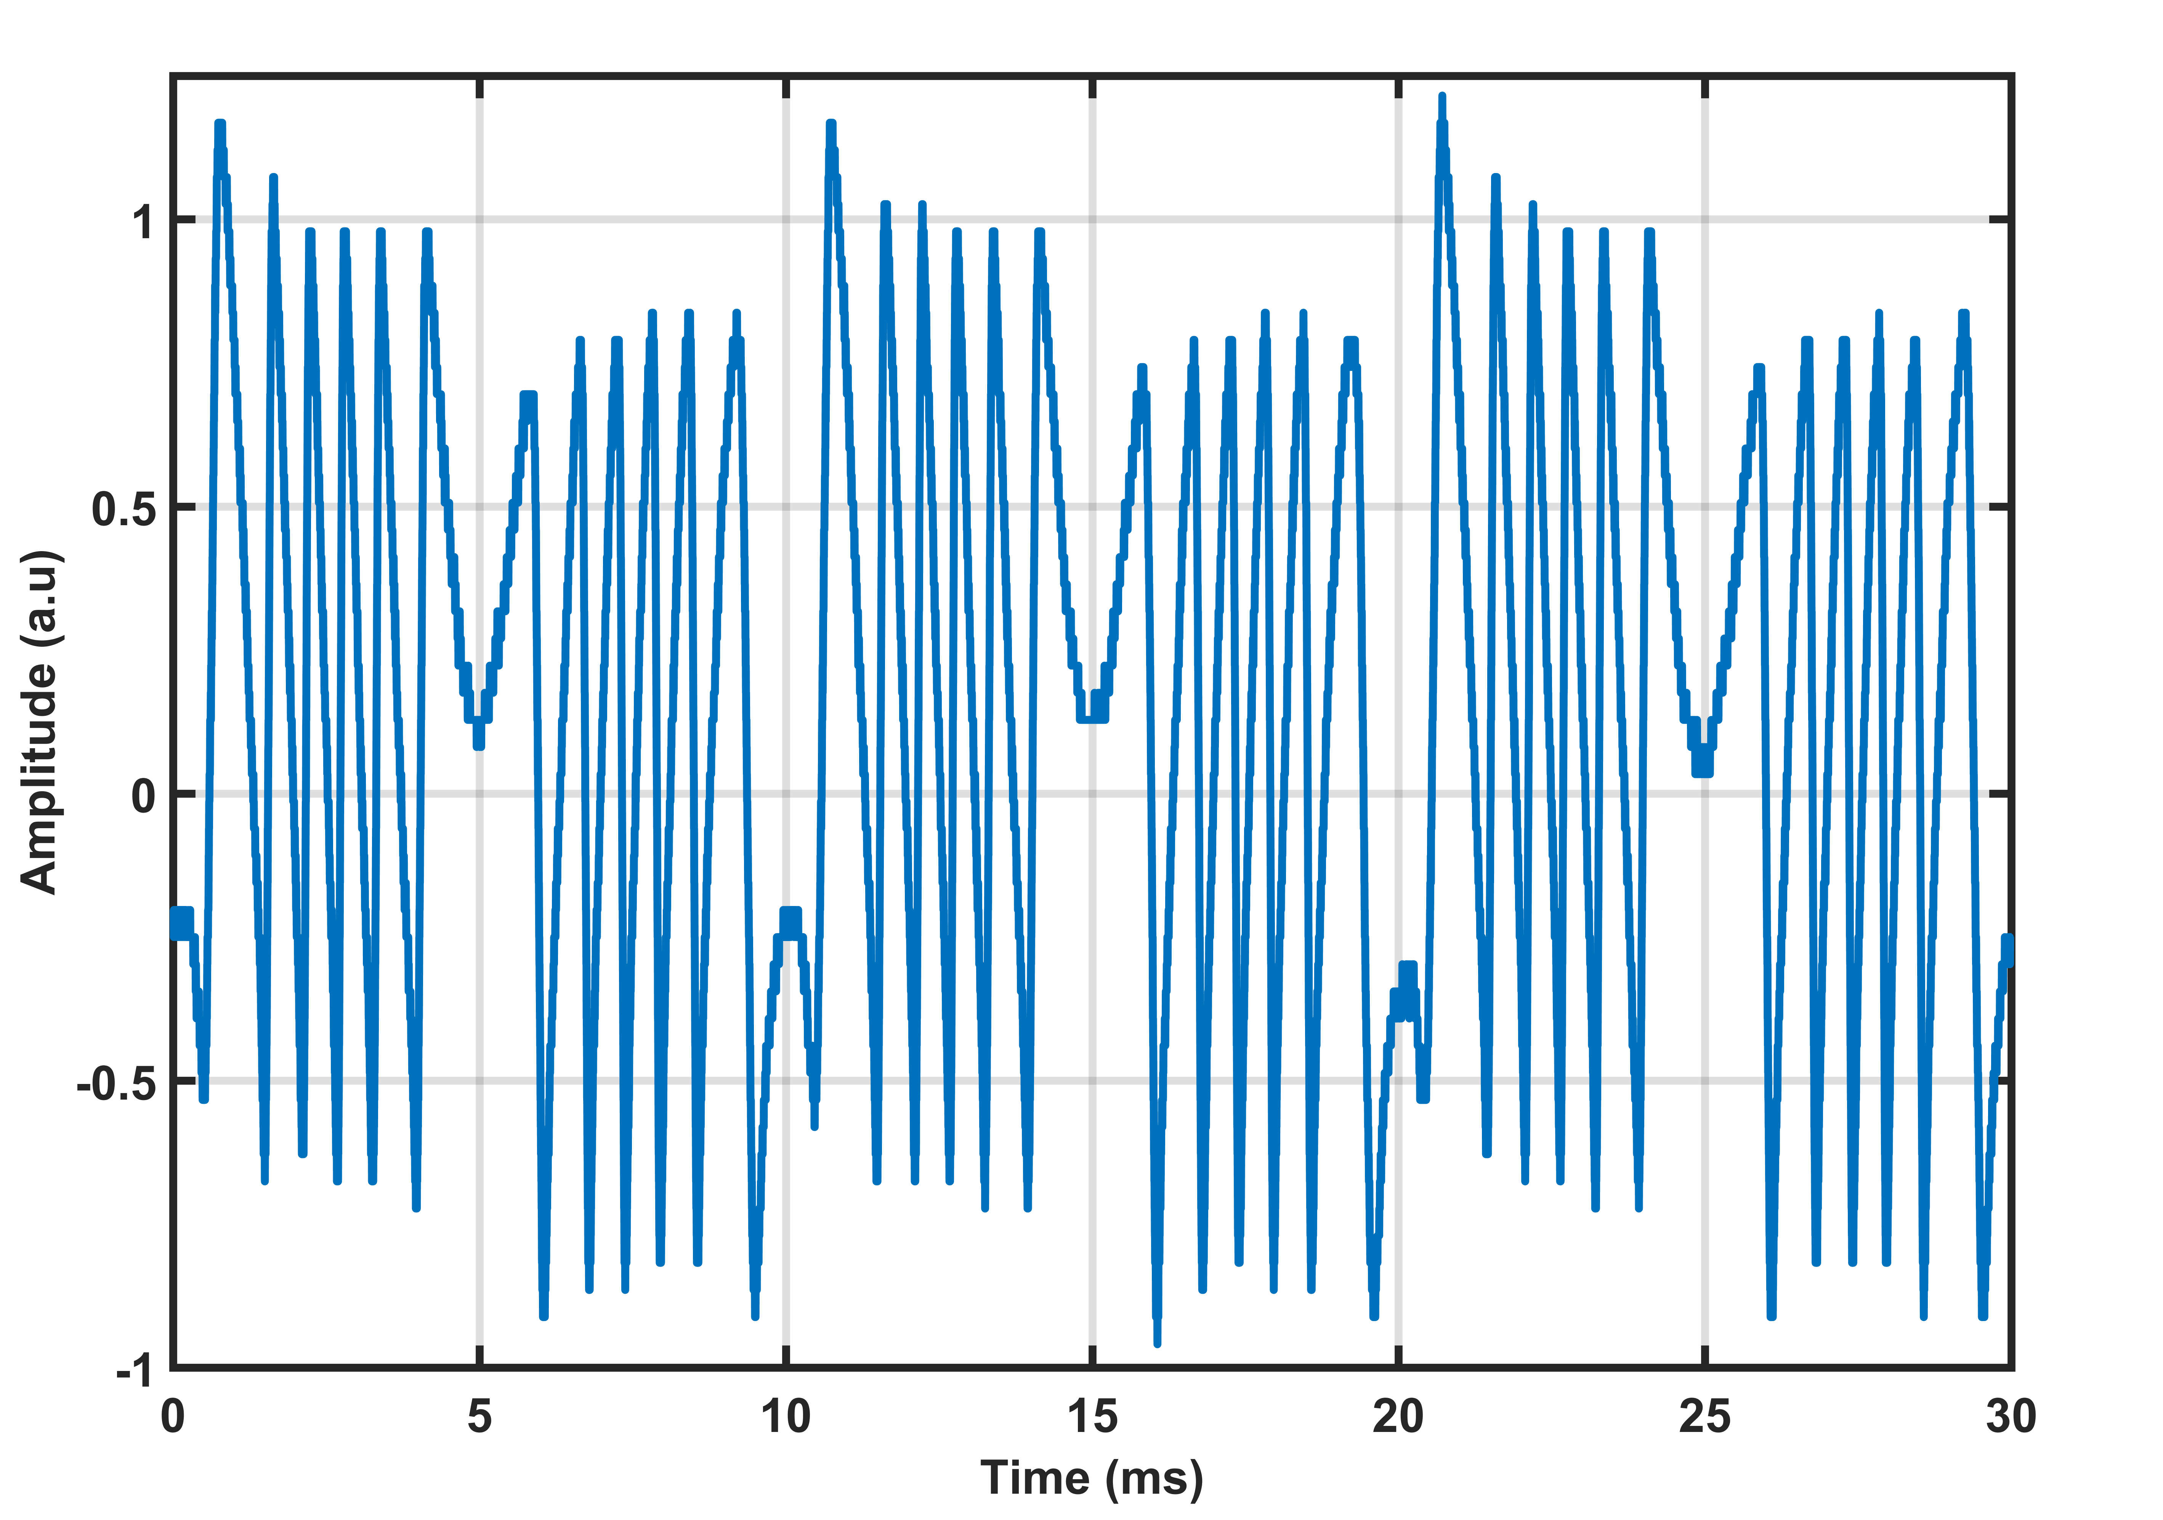

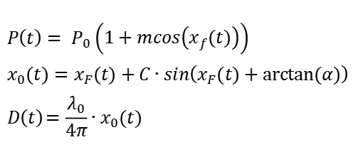
$\begin{aligned}P\left(t\right)= P_{0}\left(1+mcos\left(x_{f}(t)\right)\right)\end{aligned}$ $\begin{aligned}x_{0}(t)=x_{F}(t)+C∙sin\left(x_{F}(t)+arctan⁡(α)\right)\end{aligned}$
$$\begin{aligned}D\left(t\right)\end{aligned}=\frac{λ_{0}}{4π}∙x_{0}(t)$$
(Bessel function)
Notes:
自混合干涉将引起集成于激光器中的光电二极管(PD)所接收到的光输出功率信号Pt的变化
其中phi0为系统不存在光反馈时的激光输出相位，λ0为无光反馈时的激光器输出波长，α为线宽展宽因子，C为光反馈强度
可见随着C值的增加，频谱的成分会变得复杂，所以单独从频域上无法对信号进行完整的分析。故考虑在信号的频谱分析中使用短时傅里叶变换 (STFT)，从时域和频域对信号进行联合分析

Slide 4
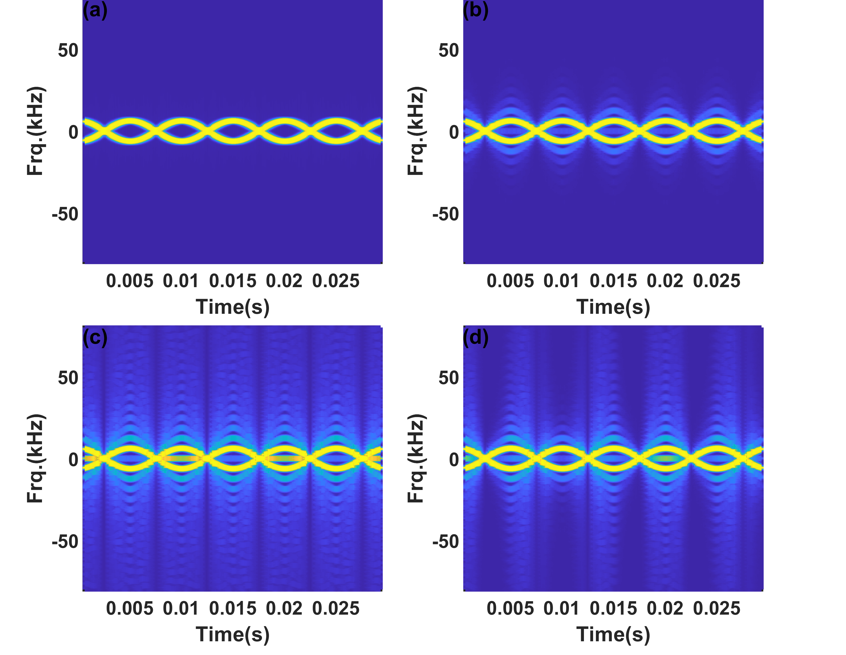
(Bessel function)
Notes:
右图是对自混合信号进行时频谱分析的结果，可以看到和时域中一样，随着C值的增大，频谱成分变得复杂。分析如下：
对公式中的COS部分，即经过信号预处理过后得到的归一化SMI信号。进行贝塞尔函数展开后，在频域中表示，可以所示关系
Jn(C)表示为n阶的第一类贝塞尔函数，δ(t)为冲激函数。
可以分析得出结论，在频域中，归一化SMI信号可以表示为 cos(x0(t)) 的主频成分以及一系列高频谐波成分。而谐波成分的幅值是与C的值相关的但始终小于主频的幅值。
这也解释了在时频谱中存在的波纹状的差别。进一步的，该结论说明了可以通过在时频谱中消除这些低能量成分从而实现从代数上降低信号C值的目的。

Slide 5
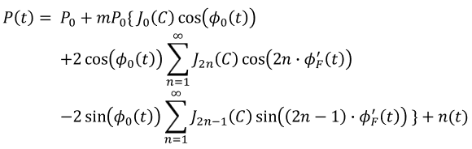
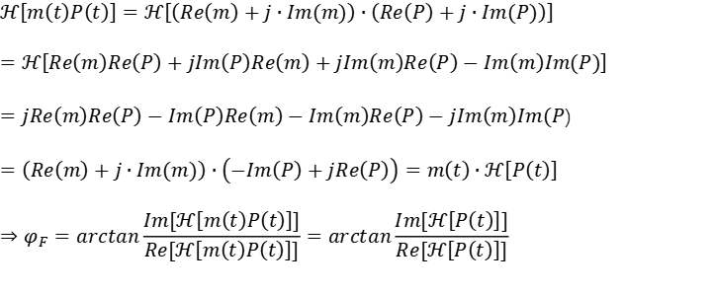
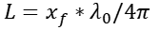
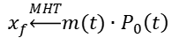
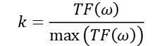
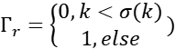
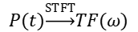
Algorithm : $L=TSPM[ P\left(t\right), r ]$
$$P(t)\underset{→}{STFT}TF(ω)$$
$$k=\frac{TF\left(ω\right)}{\max\left(TF\left(ω\right)\right)}$$
$$ℋ\left[m\left(t\right)P\left(t\right)\right]=ℋ\left[\left(Re\left(m\right)+j∙Im(m)\right)∙\left(Re\left(P\right)+j∙Im(P)\right)\right]$$
$$=ℋ\left[Re\left(m\right)Re\left(P\right)+jIm\left(P\right)Re\left(m\right)+jIm\left(m\right)Re\left(P\right)−Im\left(m\right)Im(P)\right]$$
$=jRe\left(m\right)Re\left(P\right)−Im\left(P\right)Re\left(m\right)−Im\left(m\right)Re\left(P\right)−jIm\left(m\right)Im(P$)
$$=\left(Re\left(m\right)+j∙Im(m)\right)∙\left(−Im\left(P\right)+jRe\left(P\right)\right)=m\left(t\right)∙ℋ\left[P\left(t\right)\right]$$
$$⇒φ_{F}=arctan\frac{Im[ℋ\left[m\left(t\right)P\left(t\right)\right]]}{Re[ℋ\left[m\left(t\right)P\left(t\right)\right]]}=arctan\frac{Im[ℋ\left[P\left(t\right)\right]]}{Re[ℋ\left[P\left(t\right)\right]]}$$
$Γ_{r}=$ $\left\{\begin{aligned}0,k<σ(k) \\ 1,else\end{aligned}\right.)$
$m(t)∙P_{0}\left(t\right)\underset{←}{IFFT}Γ_{r}\left(ω\right).∗TF\left(ω\right) (C≈0)$
$$x_{f}\underset{←}{MHT}m(t)∙P_{0}\left(t\right)$$
$$L=x_{f}∗λ_{0}/4π$$
Notes:
Time-domain-based Spectrum Processing Method(TSPM)
系数k(转化因子)可以调控不同的归一化系数的衰减速度但会保持主频的系数不发生变化。权重函数$Γ$由在每一个时间维度上的k经过上式运算得到。权重函数与初始TF(w)相乘运算便实现了对谐波成分的抑制，经过ISTFT便可以将频谱的变化反映到时域上。由于主频邻域内频率幅值的变化，经ISTFT获得的时域信号存在一个包络，将其去除后便可以获取最终的时域信号。

Slide 6
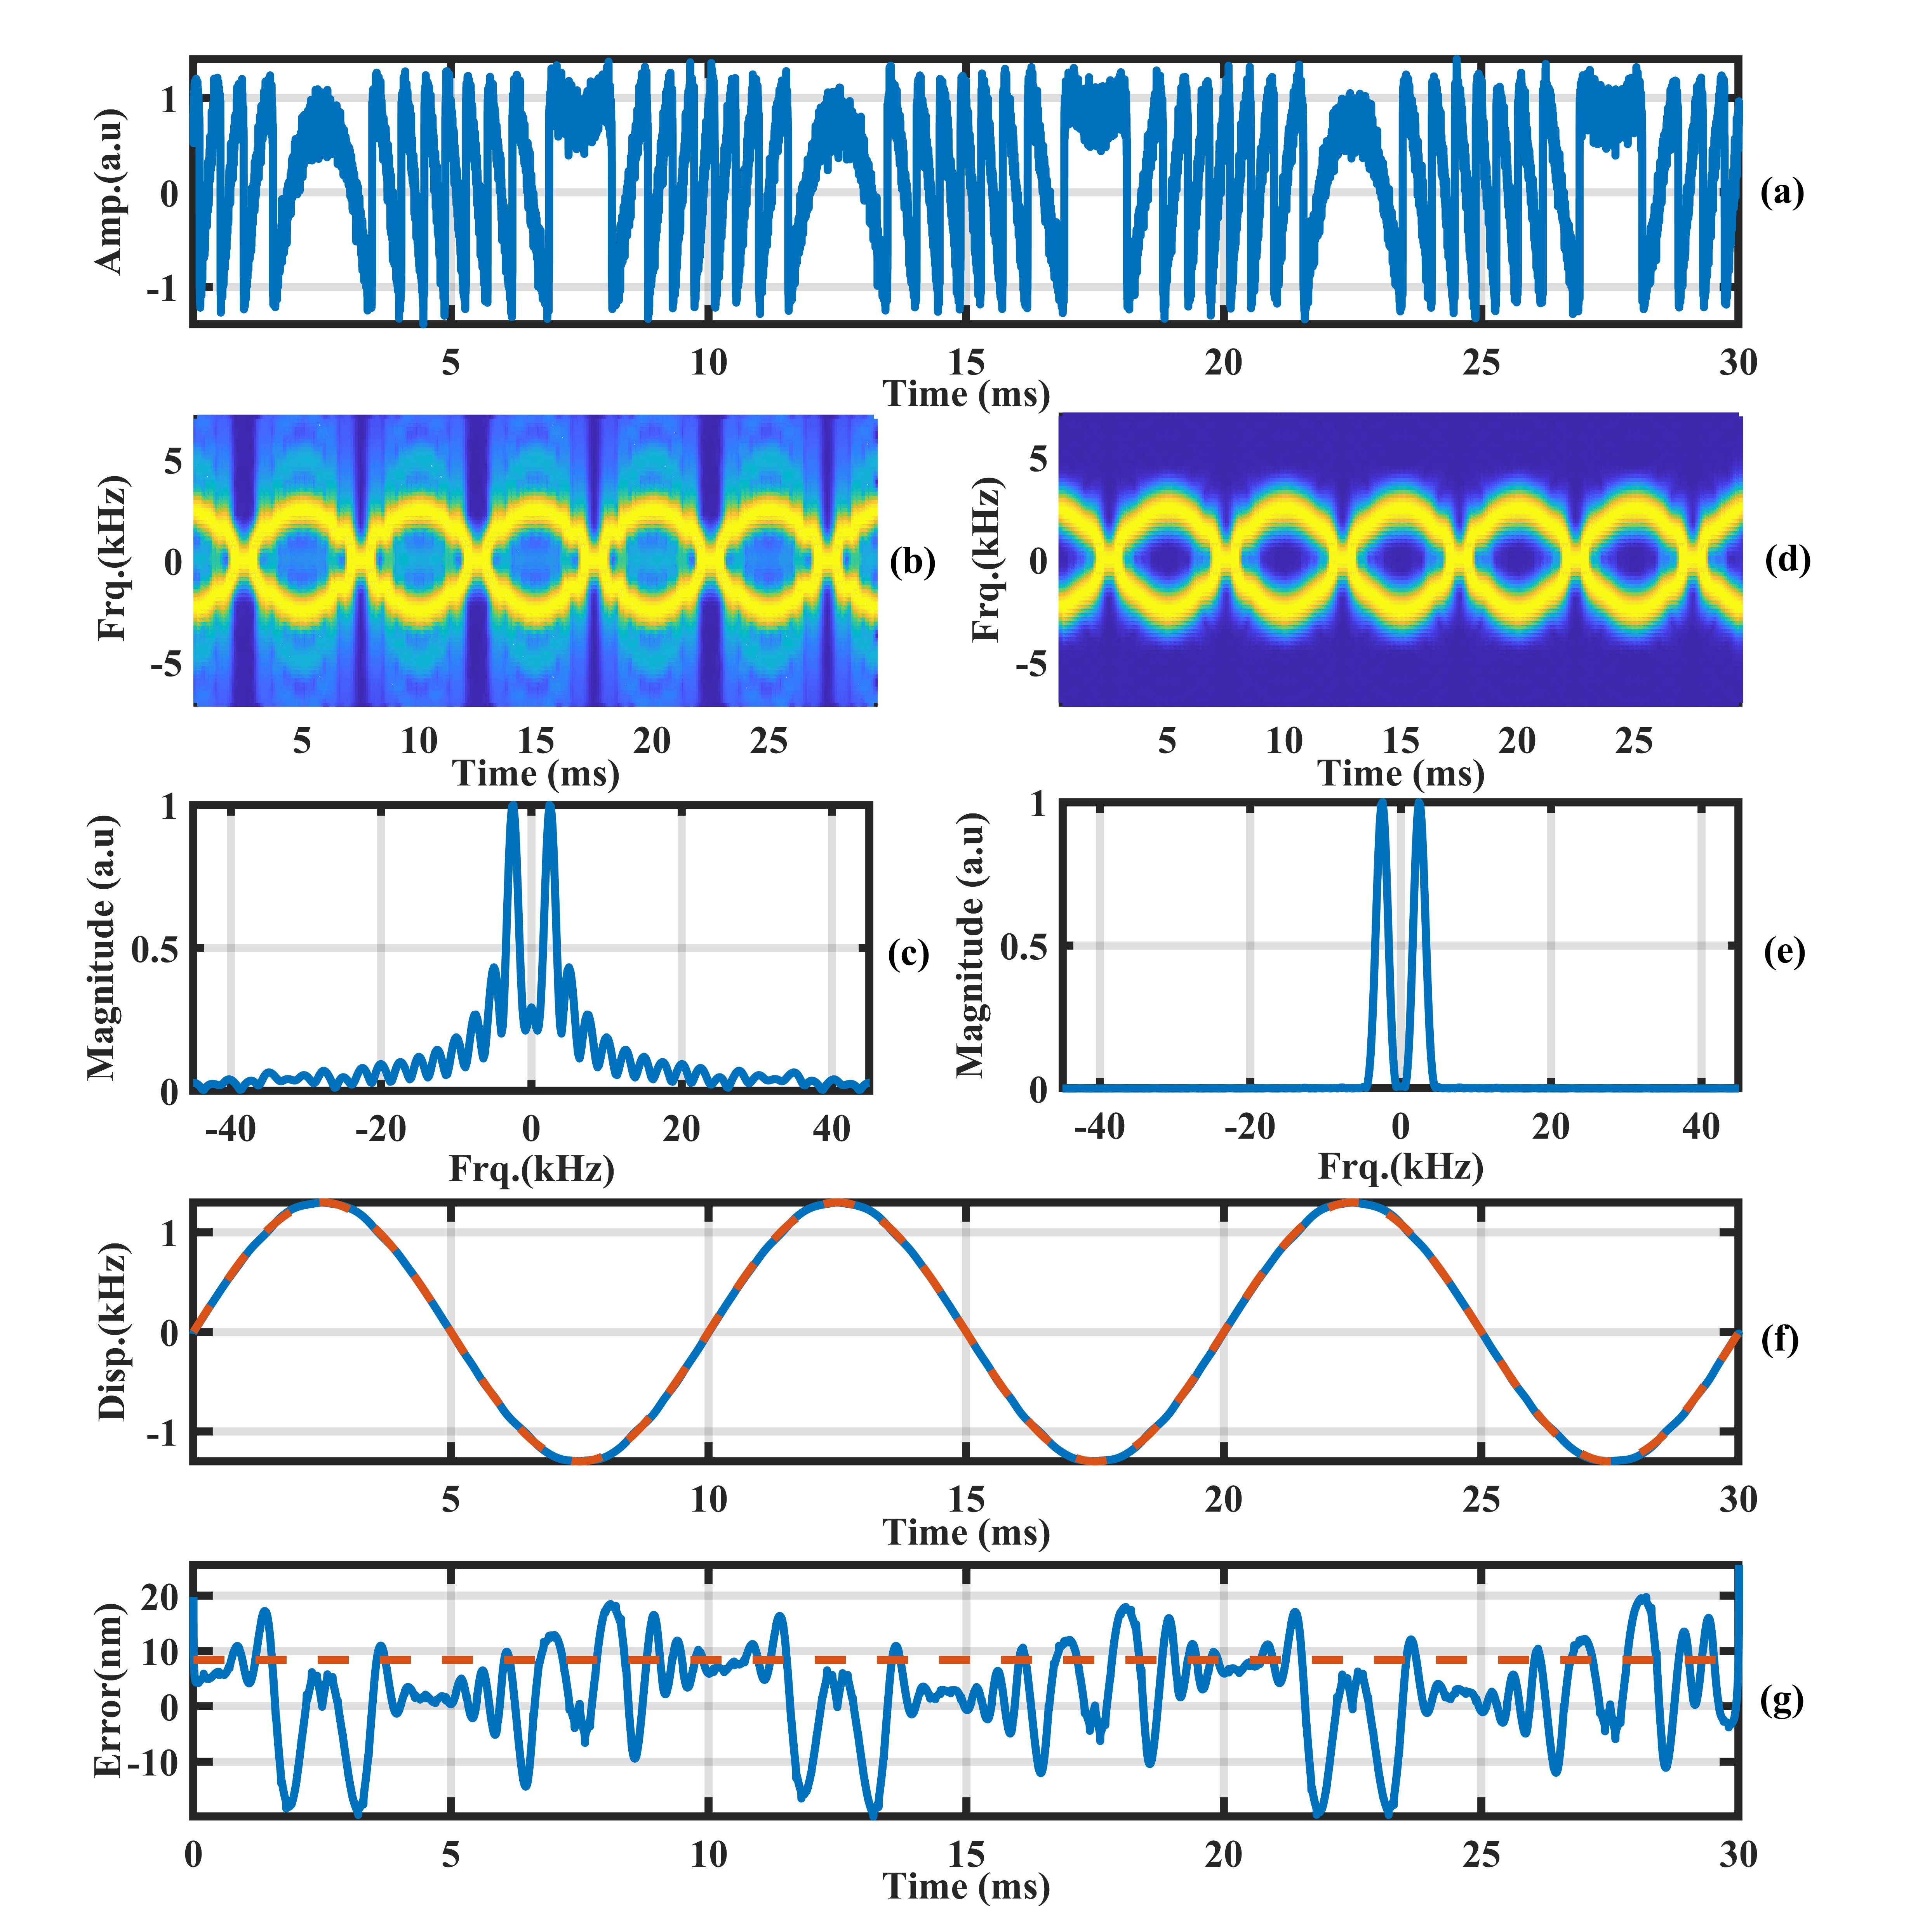
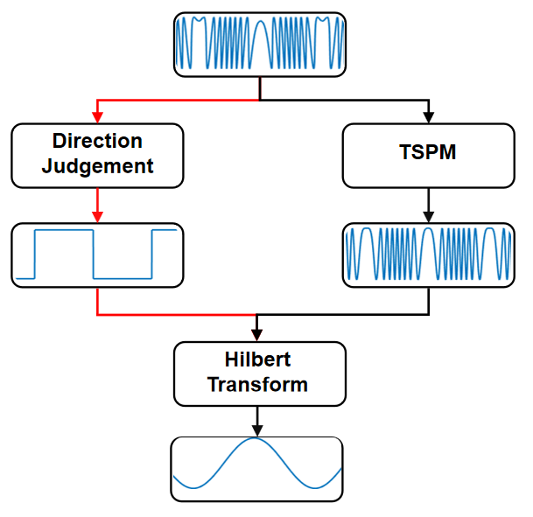
Notes:
因为该方法的特点在于鲁棒性强，对于原信号的要求没有那么高，所以要从本身质量就一般的信号中提取出方向信息，比较困难
但是方向信息对于重构而言又非常的重要

Slide 7
Notes:
信号已经被整形（红色）可以明显看到的是，原本信号条纹中带有的倾斜趋势已经被去除。使用传统的方式去计算方向是无法的。
所以在之前的TSPM算法中，这部分实际上是被跳过的，我们默认知道了方向。
首先方向信息的重要性是毋庸置疑的，（1）首先如果先对原信号进行去噪去散斑一系列操作，由于降噪过程会对信号造成形变，并且降噪后仍然很难获得特别顺滑的信号，这就使得基于 自混合信号特征点的一系列传统方法失效。（2）其次。这个工作的核心价值在于该方法鲁棒性强，对于原信号的要求没有那么高，如果对原信号进行去噪去散斑一系列操作，将使得该方法丧失了其固有优势。。但是方向信息对于重构而言又非常的重要，所以考虑从本身质量就一般的信号中提取出方向信息！

Slide 8
part2 方向提取算法设计（时域）

Slide 9
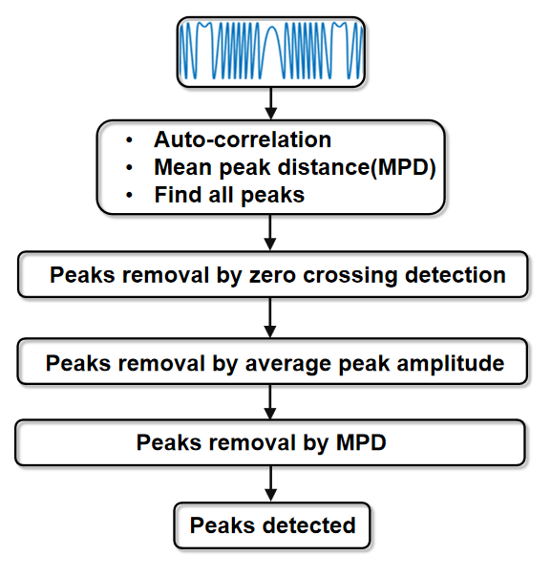
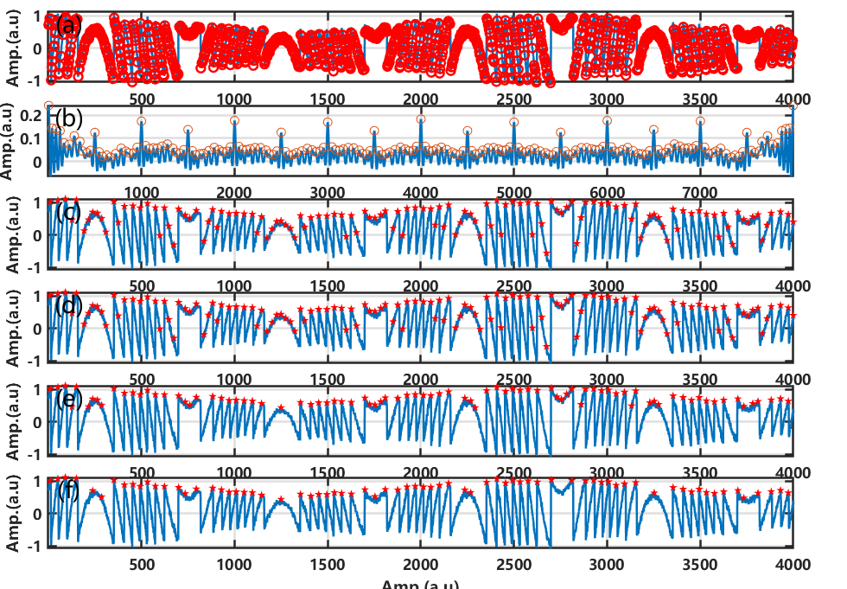
Notes:
自相关是一种信号处理技术，它可以用来分析信号的周期性和相关性。自相关的基本思想是将信号与其自身进行卷积，从而得到一个新的信号，这个新的信号可以用来描述原始信号的周期性和相关性，并且在自相关的过程中，如果信号中存在噪声，那么噪声也会被自相关处理。在实现自动校正之后，利用findpeaks的函数来搜索自相关信号的峰值，并且通过平均自相关信号的所有峰值距离来获得MPD
右图为带噪带散斑的自混合信号处理的结果

Slide 10
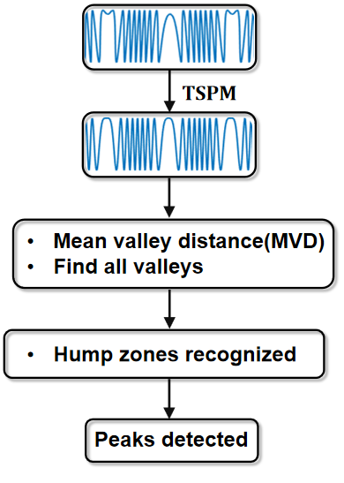
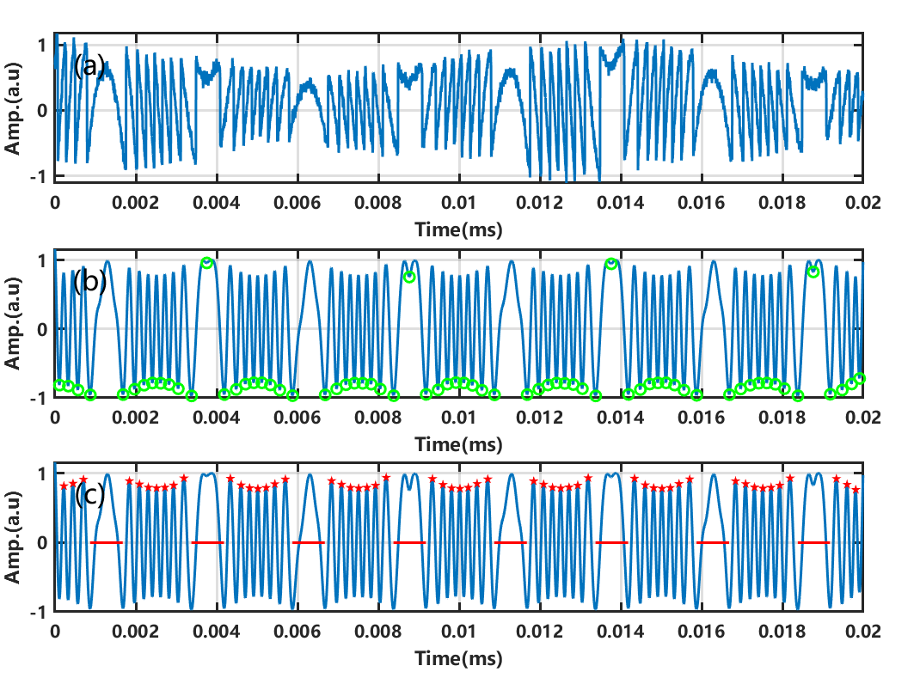

Slide 11
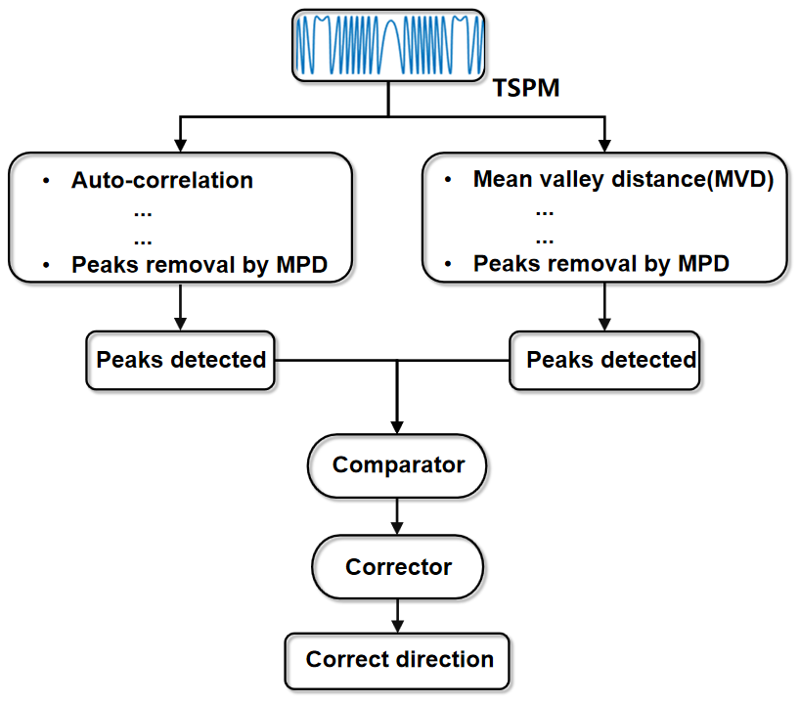
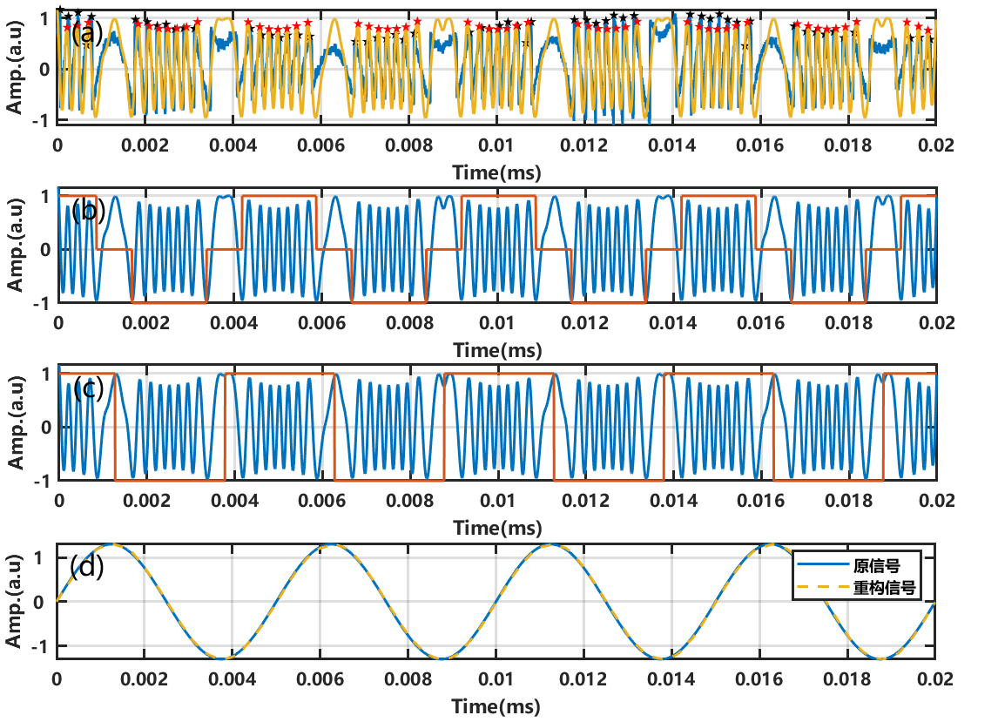
Notes:
比较器：比较降C后的峰值相比于
矫正器：设计思路即为前半段和之前的方向一致，后半段后面的方向一致。实际上矫正器也更加保证了方法的鲁棒性

Slide 12
C SNR(db) | 0.1 | 0.2 | 0.3 | 0.4 | 0.5 | 0.6 | 0.9 | 1.2 | 1.5 | 1.8 | 2.1 | 2.4 | 2.7 | 3
40 | × | × | ✔ | ✔ | ✔ | ✔ | ✔ | ✔ | ✔ | ✔ | ✔ | ✔ | ✔ | ✔
35 | × | × | ✔ | ✔ | ✔ | ✔ | ✔ | ✔ | ✔ | ✔ | ✔ | ✔ | ✔ | ✔
30 | × | × | ✔ | ✔ | ✔ | ✔ | ✔ | ✔ | ✔ | ✔ | ✔ | ✔ | ✔ | ✔
25 | × | × | × | × | ✔ | ✔ | ✔ | ✔ | ✔ | ✔ | ✔ | ✔ | ✔ | ✔
20 | × | × | × | × | × | ✔ | ✔ | ✔ | ✔ | ✔ | ✔ | ✔ | ✔ | ✔
15 | × | × | × | × | × | × | ✔ | ✔ | ✔ | ✔ | ✔ | ✔ | ✔ | ✔
10 | × | × | × | × | × | × | × | ✔ | × | × | × | × | × | ×
算法有效性验证（以完全正确的方向为标准）：
1. 噪声不大。几乎覆盖所有的反馈强度
2. 噪声较大。算法失效
3. 建议工作在适度反馈条件下

Slide 13
part3 方向提取算法设计（时频域）

Slide 14
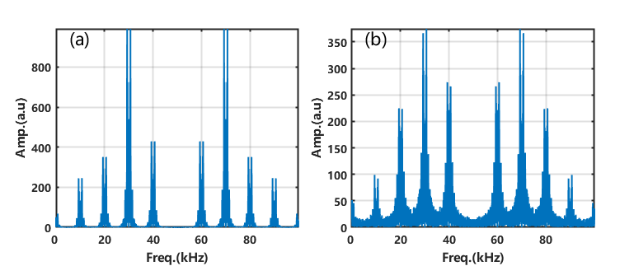
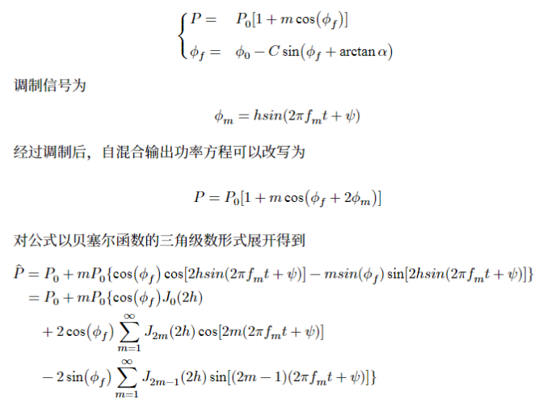
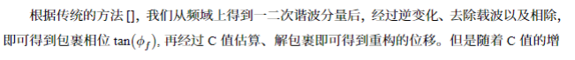
C=0.5
C=2
Notes:
但是随着C值的增大，各谐波引入越来越多的低能量成分，将造成各谐波之间的频谱混叠，导致无法从频域上得到正确的一二次谐波，这个问题导致了传统方法被只能使用在弱反馈的条件下。

Slide 15
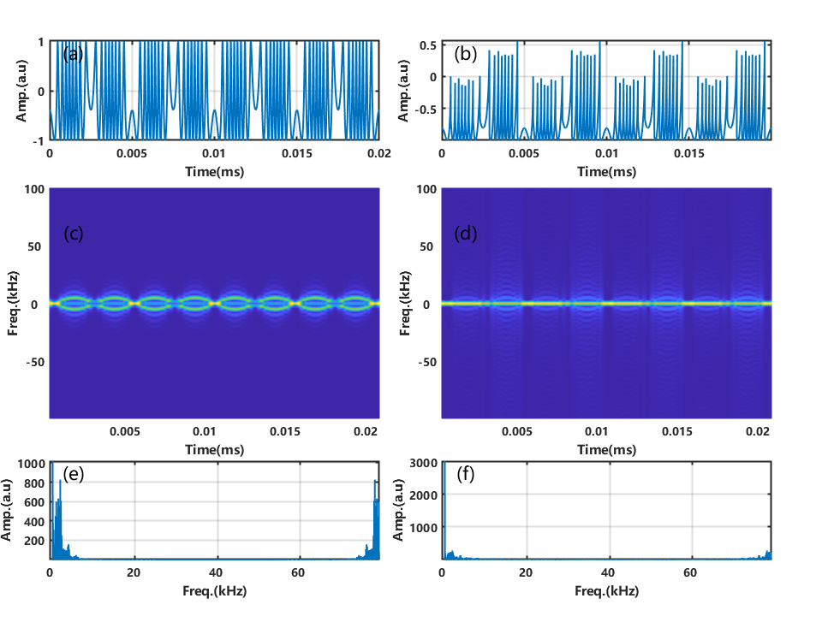
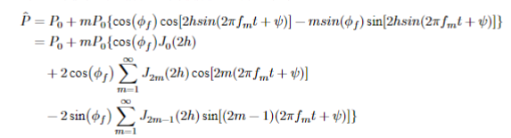
C=0.5
C=2.5
式中的奇次谐波含有sin()项，随着C值的增大，由于迟滞效应，随着C值的增大，引入了较大的直流成分，导致信号整体向下偏移，对sin()项进行时频分析结果如右图所示：
这在频域上表现也十分明显，表明可以在频域上去除这部分直流量

Slide 16
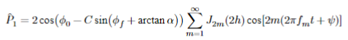
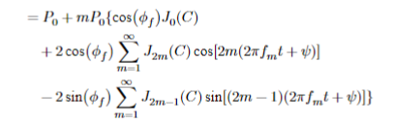
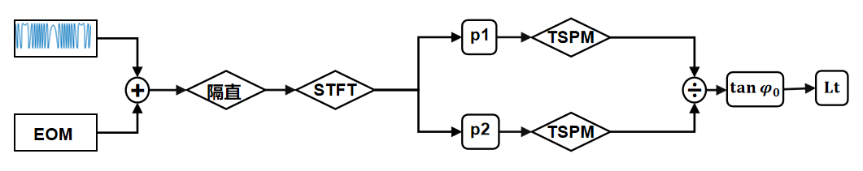
接下来对信号的谐波分量进行成分解析，以偶次谐波分量为例：
可以分析得出结论：在频域中表示为主频成分以及一系列高频谐波成分。而谐波成分的幅值是与C的值相关的并且始终小于主频的幅值，说明在调制信号时频谱中，各谐波周围也会有波纹状的低能量成分。这些低能量成分中还包括了其他谐波的C值所引入的成分以及噪声。这表明了可以 通过提取这些谐波，并通过TSPM算法一并消除这些低能量成分，从而实现从代数上降低C值的目的，同时表明这种方式让调制算法所适用的C值范围更大，抗噪能力更强。
对式中的余弦部分进行贝塞尔函数三角函数形式展开

Slide 17
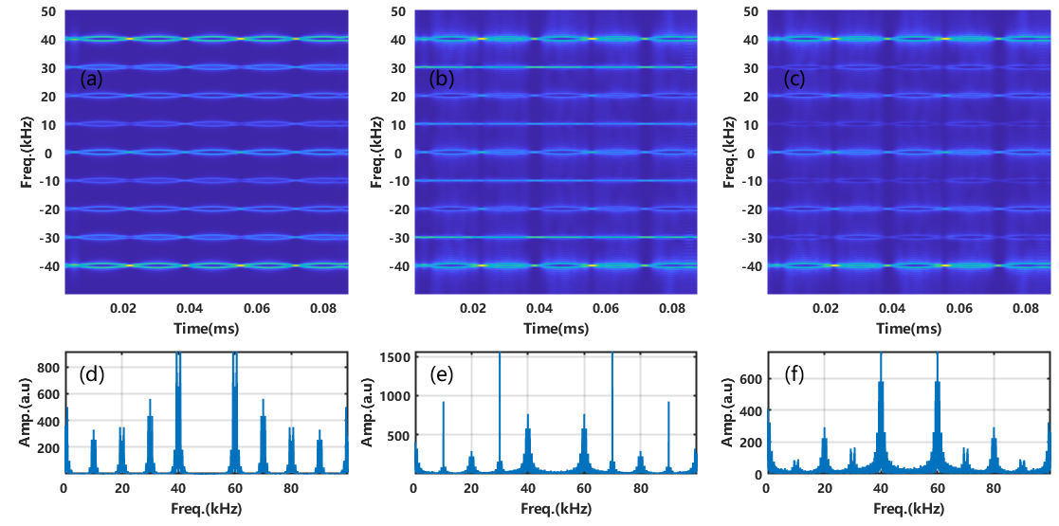
C=0.5
C=2
C=2，隔直

Slide 18
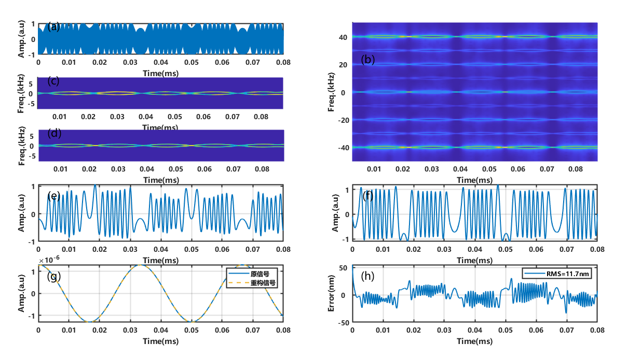
C=1.5

Slide 19
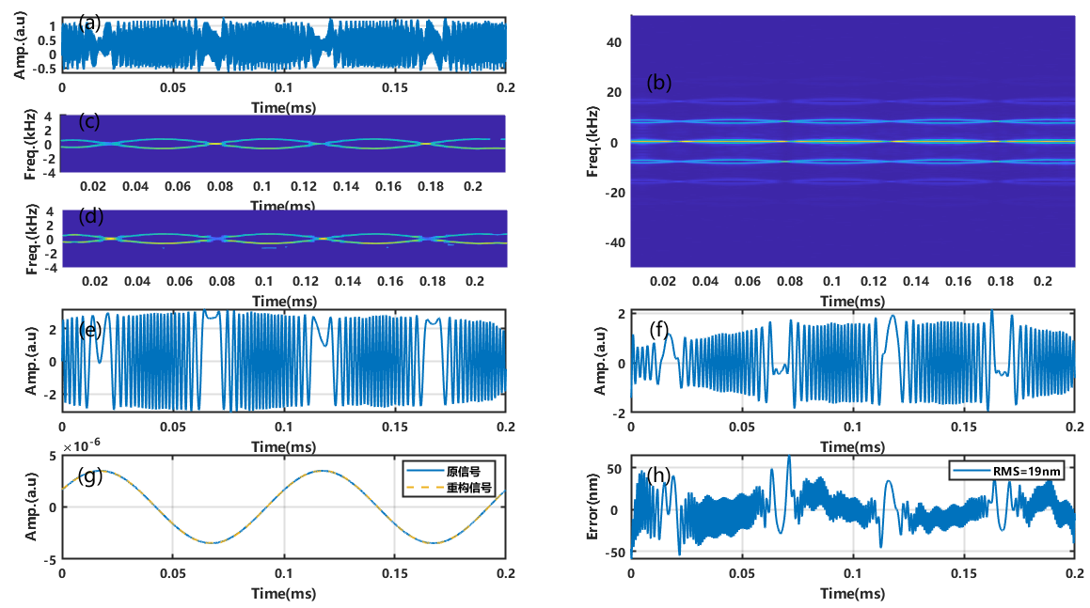

Slide 20
part4 总结与时间安排

Slide 21
完成论文调研工作及论文初稿
完成论文格式、打印等后期工作
2023.12-2024.1
2024.1-3
2024.4
完成论文修稿工作，调整论文内容
Notes:
Robust Time-domain-based Spectral Processing Method for Laser Self-Mixing Vibration Measurement[J]

Slide 22
谢谢观看
THANK YOU

